Slide 1
Kırıkkale İl Milli Eğitim Müdürlüğü
Haziran 2022

Slide 2
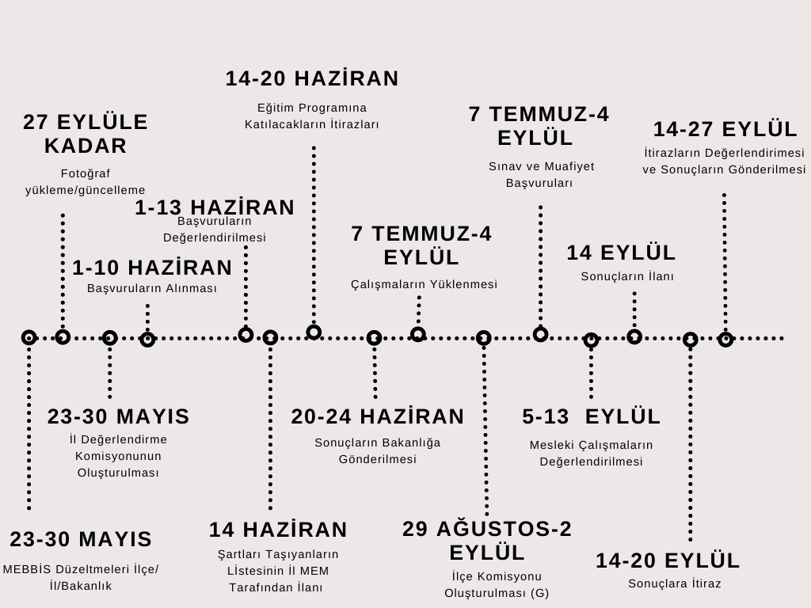
ÖĞRETMEN YETİŞTİRME VE GELİŞTİRME GENEL MÜDÜRLÜĞÜ

Slide 3
MEBBİS KAYITLARININ GÜNCELLENMESİ (23-30 Mayıs 2022)
MEBBİS kayıtlarındaki bilgilerinde güncellenme yapılması gereken öğretmenlerin taleplerinin düzeltmeye esas belgeleriyle okul müdürlüklerince başvurularının alınması.
İlçe Milli Eğitim Müdürlüğü Öğretmenlik Kariyer Basamakları İnceleme Komisyonlarınca taleplerin değerlendirilmesi.
İlçe Müdürlüklerince yetkileri dahilinde yapılabilecek düzeltmelerin yapılması, yapılamayacak durumda olanların incelenmek ve Bakanlığa gönderilmek üzere İl Milli Eğitim Müdürlüğü Öğretmen Yetiştirme Şubesi’ne gönderilmesi.

Slide 4
1. BÖLÜM

Slide 5
EĞİTİM PROGRAMINA BAŞVURULARIN ALINMASI (01-10 Haziran 2022)
Bakanlığa bağlı resmî eğitim kurumlarında görev yapan öğretmenlerden/uzman öğretmenlerden eğitim programı ile yazılı sınava başvuruda bulunanların başvuru şartlarını taşıyıp taşımadıkları,
Sırasıyla;
Okul/kurum müdürlüğü,
İlçe millî eğitim müdürlüğünün onayından sonra!!!
İllerde oluşturulan «İl Değerlendirme Komisyonu» tarafından değerlendirilecektir.

Slide 6
EĞİTİM PROGRAMINA BAŞVURULARIN ALINMASI (01-10 Haziran 2022)
Özel öğretim kurumları ile Bakanlığımız dışındaki kamu kurumlarında görev yapan öğretmenlerden/uzman öğretmenlerden eğitim programı ve yazılı sınava başvuruda bulunacakların başvuruları;
Özel öğretim kurumlarında görev yapanlar bakımından Özel Öğretim Kurumları Genel Müdürlüğünce,
Bakanlığımız dışındaki kamu kurumlarında görev yapanlar bakımından ise görev yaptıkları kurumlarca, yapılacak planlama doğrultusunda alınacaktır.

Slide 7
EĞİTİM PROGRAMINA BAŞVURULARIN ALINMASI (01-10 Haziran 2022)
DİKKAT!
Başvuruda bulunacakların, elektronik ortamda meydana gelebilecek veya oluşabilecek diğer aksaklıkları göz önüne bulundurarak, başvurularını son güne bırakmamaları uygun olacaktır.

Slide 8
EĞİTİM PROGRAMINA BAŞVURUDA BULUNACAKLARDA ARANACAK ŞARTLAR
Uzman Öğretmenlik Eğitim Programına yazılı sınava başvuru tarihinin son günü olan 03 Ekim 2022 tarihi itibarıyla en az on yıl hizmeti bulunan öğretmenler;
Başöğretmenlik Eğitim Programına ise yazılı sınava başvuru tarihinin son günü olan 03 Ekim 2022 tarihi itibarıyla uzman öğretmenlikte en az on yıl hizmeti bulunan uzman öğretmenler başvuruda bulunabilecektir.

Slide 9
EĞİTİM PROGRAMINA BAŞVURUDA BULUNACAKLARDA ARANACAK ŞARTLAR
EĞİTİM PROGRAMINA BAŞVURULARDA SADECE 10 YILLIK SÜRENİN DOLUP DOLMADIĞINA BAKILACAK!
BAŞÖĞRETMENLİĞE BAŞVURU YAPAN ÖĞRETMENLERİN MUTLAKA UZMAN ÖĞRETMENLİK BELGELERİNİN GEÇERLİLİĞİ VE DÜZENLENME TARİHLERİ KONTROL EDİLECEK!
ÖZEL ÖĞRETİM KURUMLARINDA GÖREV YAPAN ÖĞRETMEN OLARAK GÖREV YAPTIKLARI SÜRELER İLGİLİ ŞUBELERCE MEBBİS KAYITLARINDAN KONTROL EDİLECEK!

Slide 10
EĞİTİM PROGRAMINA BAŞVURU
Aylıksız izin onayı olanların başvuruları kabul edilecektir.
İnceleme/soruşturma gereği açıkta olanlar varsa başvuruları kabul edilecektir.
Ders ücreti karşılığı öğretmen olarak çalışmakta olanların başvuruları kabul edilmeyecektir.
Bakanlığa bağlı resmî eğitim kurumlarında görev yapan öğretmenler/uzman öğretmenler, eğitim programına MEBBİS üzerinden başvuruda bulunacaklardır.

Slide 11
BAŞVURULARIN DEĞERLENDİRİLMESİ VE ONAYLANMASI (01-13 Haziran 2022)
Başvuruların sırasıyla;
Okul/kurum müdürlüğü!
İlçe millî eğitim müdürlüğü,
İl değerlendirme komisyonunca,
değerlendirilip onaylanması gerekmektedir.

Slide 12
BAŞVURU SONUÇLARININ İLANI
***İl Değerlendirme Komisyonu Tarafından Yapılan Değerlendirme Sonucu Şartları Taşıyanların İlanı 14 Haziran 2022 tarihinde İl Milli Eğitim Müdürlüğü web sayfasında yayınlanacaktır.
***Eğitim Programına katılacakların listesi Bakanlıkça 5 Temmuz 2022 tarihinde duyurulur.

Slide 13
2. BÖLÜM

Slide 14
EĞİTİM PROGRAMI
Uzman Öğretmenlik Eğitim Programına göre uzman öğretmen unvanı için 180 saatlik eğitim 18 Temmuz 2022-05 Eylül 2022 tarihleri arasında;
Başöğretmenlik Eğitim Programına göre başöğretmen unvanı için 240 saatlik eğitim 18 Temmuz 2022-19 Eylül 2022 tarihleri arasında
Millî Eğitim Bakanlığı Personeli Hizmet İçi Eğitim Yönetmeliği hükümleri çerçevesinde uzaktan eğitim yöntemiyle Öğretmen Bilişim Ağı (ÖBA) üzerinden gerçekleştirilecektir.

Slide 15
EĞİTİM PROGRAMI
Uzman öğretmenlik/başöğretmenlik eğitimleri belirlenen tarih aralığında olmak üzere günün her saati erişime açık tutulacaktır.
Ayrıca uzaktan eğitim yöntemiyle erişime açılan her bir eğitim konusunun içeriği yazılı doküman olarak ÖBA üzerinden paylaşılacaktır.
*** Sadece yazılı doküman kullanılarak Eğitim Programını tamamlamak mümkün değildir. Eğitim izlenmesi esastır.

Slide 16
EĞİTİM PROGRAMI
*** DİKKAT!
Uzman öğretmenlik ve başöğretmenlik eğitim programına katılacaklar, ÖBA’ ya giriş yapmaları ve her bir eğitim konusunu eksiksiz izlemeleri hâlinde Uzman Öğretmenlik Eğitim Programını/Başöğretmenlik Eğitim Programını tamamlamış olacaktır.
Eğitim programını tamamlamayanlar uzman öğretmen/başöğretmen unvanı için başvuruda bulunamayacaktır.

Slide 17
SEMİNER BELGESİ
Eğitim programını tamamlayanlara seminer belgesi düzenlenecektir.
Söz konusu seminer belgesi, düzenlendiği tarihi takip eden üç yıl süreyle uzman öğretmen/başöğretmen unvanı için yapılacak başvurularda geçerli olacaktır.

Slide 18
3. BÖLÜM

Slide 19
MESLEKİ GELİŞİM ÇALIŞMALARININ MEBBİS’E YÜKLENMESİ (07 Temmuz - 03 Ekim 2022)
Öğretmenlik Kariyer Basamakları Mesleki Gelişim Çalışmaları ve Eğitim Programına İlişkin Yönerge eki EK-2 ve EK-3’te yer alan uzman öğretmenlik/başöğretmenlik mesleki gelişim çalışmalarının yapıldığına ilişkin belgeler 07 Temmuz 2022 – 03 Ekim 2022 tarihleri arasında MEBBİS’ e adaylar tarafından yüklenecektir.
Mesleki gelişim çalışmaları tablosunda bulunan üç alanın en az ikisinden birer çalışma yapmaları gerekmektedir.

Slide 20
MESLEKİ GELİŞİM ÇALIŞMALARININ MEBBİS’E YÜKLENMESİ (07 Temmuz - 03 Ekim 2022)
Adaylar tarafından MEBBİS’ e yüklenen mesleki gelişim çalışmaları aynı tarihler arasında sırasıyla;
Okul/kurum müdürlüğü!
İlçe millî eğitim müdürlüğü,
İl değerlendirme komisyonunca,
incelenip onaylanacaktır.

Slide 21
YAZILI SINAV BAŞVURULARININ ALINMASI (26 EYLÜL- 03 EKİM 2022)
Uzman öğretmen unvanı için yapılacak yazılı sınava başvuruda bulunacak öğretmenlerde;
Yazılı sınav başvuru tarihinin son günü (03 Ekim 2022) itibarıyla aday öğretmenlik dâhil öğretmenlikte en az on yıl hizmeti bulunmak,
Öğretmen olarak görev yapıyor olmak,
Kademe ilerlemesinin durdurulması cezası bulunmamak,
Öğretmenlerin mesleki gelişimlerine yönelik hazırlanan en az 180 saatlik Uzman Öğretmenlik Eğitim Programını tamamlamış olmak,
Uzman Öğretmenlik Mesleki Gelişim Çalışmalarını tamamlamış olmak,
şartları aranacaktır.

Slide 22
YAZILI SINAV BAŞVURULARININ ALINMASI (26 EYLÜL- 03 EKİM 2022)
Başöğretmen unvanı için yapılacak yazılı sınava başvuruda bulunacak uzman öğretmenlerde;
Yazılı sınav başvuru tarihinin son günü (03 Ekim 2022) itibarıyla uzman öğretmenlikte en az on yıl hizmeti bulunmak,
Uzman öğretmen olarak görev yapıyor olmak!
Kademe ilerlemesinin durdurulması cezası bulunmamak,
Uzman öğretmenlerin mesleki gelişimlerine yönelik hazırlanan en az 240 saatlik Başöğretmenlik Eğitim Programını tamamlamış olmak,
Başöğretmenlik Mesleki Gelişim Çalışmalarını tamamlamış olmak,
şartları aranacaktır.

Slide 23
YAZILI SINAVDAN MUAFİYET
Lisansüstü eğitimini tamamlayan öğretmenler, uzman öğretmen unvanı için öngörülen; doktora eğitimini tamamlayan uzman öğretmenler ise başöğretmen unvanı için öngörülen yazılı sınavdan muaf tutulacaktır.
*** Yazılı sınavdan muafiyet durumu; Eğitim Programından ve Mesleki Gelişim Çalışmalarından muafiyeti getirmemektedir.

Slide 24
YAZILI SINAV BAŞVURULARININ DEĞERLENDİRİLMESİ (26 Eylül- 07 Ekim)
Başvuruların sırasıyla;
Okul/kurum müdürlüğü!
İlçe millî eğitim müdürlüğü,
İl değerlendirme komisyonunca,
değerlendirilip onaylanması gerekmektedir.

Slide 25
SORULAR VE CEVAPLAR
Soru 1: Uzman ve Başöğretmenlik sınavı ne zaman yapılacak?
Cevap : 19 Kasım 2022
Soru 2: Yazılı sınav ve Eğitim Programı duyurusu ne zaman yapılacak?
Cevap: 18 Mayıs 2022
Soru 3: Eğitim Programına başvurular ne zaman alınacak?
Cevap : 1-10 Haziran 2022 tarihleri arasında alınacak
Soru 4: Eğitim Programına kimler başvuru yapabilecek?
Cevap : Uzman Öğretmenlik Programına 3 Ekim 2022 tarihi itibariyle adaylık dahil en az 10 yıl hizmeti bulunan öğretmenler, Başöğretmenlik Programına ise 3 Ekim 2022 tarihi itibariyle adaylık dahil en az 10 yıl hizmeti bulunan uzman öğretmenler başvurabilecek.

Slide 26
SORULAR VE CEVAPLAR
Soru 5: Başvurular nasıl olacak?
Cevap : 2 Kademeli olacak.
1- Eğitime başvuru
2- Yazılı sınava başvuru
Soru 6: Ücretli ve Vekil öğretmenlik 10 yıllık süreye sayılır mı?
Cevap : Sayılmaz
Soru 7: Formasyon Yüksek Lisans yerine geçer mi?
Cevap : Formasyon Yüksek Lisans yerine geçmez. Diplomada Yüksek Lisans ibaresi geçmesi gerekir.
Soru 8: Ücretsiz izinde olanlar başvuru yapabilecek mi?
Cevap : Evet yapabilecek

Slide 27
SORULAR VE CEVAPLAR
Soru 9: Özel öğretim kurumlarında görev yapmış olanlardan hangileri sayılacaktır?
Cevap: Özel öğretim kurumlarında idareci ve öğretmen statüsünde görev yapanlar 10 yıllık süreye dahil edilir.
Soru 10: Sisteme evrakları kim yükleyecek?
Cevap : Öğretmen yapacak
Soru 11: Mesleki Gelişim çalışmalarında kriter nedir?
Cevap: Uzman Öğretmenlik için Mesleki Gelişim çalışması Ek-2 tablosunda bulunan 3 alanda toplamda 2 çalışma,
Başöğretmenlik için Mesleki Gelişim çalışması Ek-3 tablosunda 3 tablosunda bulunan 3 alanda toplamda 2 çalışma, yapması gerekir.
Soru 12: Mesleki gelişim çalışmaları yüz yüze mi yoksa uzaktan mı olacak?
Cevap : Eğitimler ÖBA üzerinden online olacak.

Slide 28
SORULAR VE CEVAPLAR
Soru 13: 10 yıllık süreye askerlik, asker öğretmenlik ve ücretli öğretmenlik dahil edilir mi?
Cevap: Asker öğretmenlikte; temel askerliği dışında kalan askerlik süresi dahil edilir. Ancak kısa dönem diye tabir edilen askerlik ve ücretli öğretmenlik süreye dahil edilmez.
Soru 14: Ek-2 ve Ek-3 için belgeler ibraz edilecek mi?
Cevap : Okul Müdürlüğüne ibraz edilecek, Okul Müdürleri de okulda evrakları dosya halinde saklayacak.
Soru 15:Ek-2 ve Ek-3 için belgeler ibraz edemeyenle sınava girebilecek mi?
Cevap: Belge ibraz edemeyenler sınava giremeyecek.
Soru 16: Uzman öğretmenlik sınavından muaf olmak için Yüksek lisansın Tezli veya Tezsiz olma durumu?
Cevap : Tezli veya tezsiz olması farketmez.

Slide 29
SORULAR VE CEVAPLAR
Soru 17: Yüksek Lisanlı olanlar sınavdan muaf mıdır?
Cevap : Evet ama Eğitim programındaki eğitimleri almak zorundadır.
Soru 18: Sınavda baraj var mı?
Cevap : Evet. 100 üzerinden 70 alan başarılı sayılır.
Soru 19: Yöneticiler bu sınava girebilecek mi?,
Cevap : Eğitim kurumu Müdürü,Müdür Başyardımcısı,Müdür Yardımcısı şartları taşıması halinde sınava girebilecek.
Soru 20: Özel okuldaki süreler 10 yıla dahil midir?
Cevap : Öğretmen veya idareci statüsünde görev yapmışsa dahil edilir.
Soru 21: Uzman öğretmenlik Eğitim programını ve Başöğretmenlik Eğitim programını bitirenlere sertifika verilecek mi?
Cevap : Sertifika verilecek ve 3 yıl süreyle geçerli olacak.

Slide 30
SORULAR VE CEVAPLAR
Soru 22: Uzman öğretmenlik/Başöğretmenlik Mesleki gelişim çalışmalarını ne zaman MEBBİS e yükleyecekler?
Cevap: 7 Temmuz-3 Ekim 2022 tarihleri arasında
Soru 23: Uzman öğretmenlik için Eba, Öba ve yüz yüze alınan hizmet içi eğitimler sayılır mı?
Cevap: Evet sayılır.
Soru 24: Yargı kararı gereği Uzman öğretmen olanlar başöğretmenliğe başvurularında 10 yıllık süre hesabında yargı kararı tarihi mi ? yoksa belge tarihi mi esas alınacak?
Cevap: Yargı kararı tarihi esas alınacak.
Soru 25: Üniversitelerden veya özel kuruluşlardan alınan hizmet içi belgeler geçerli midir?
Cevap: Öğretmen Yetiştirme ve Geliştirme Genel Müdürlüğü Merkezi/Mahalli hizmet içi olması gerekir.

Slide 31
SORULAR VE CEVAPLAR
Soru 26: Uzman / Başöğretmenlik sınavı her yıl yapılacak mı?
Cevap: ÖYGM uzman öğretmenlik ve başöğretmenlik için ayrı ayrı olmak üzere yılda bir defa yapılacak.
Soru 27: Uzman öğretmen/başöğretmen ünvanı verilenlere ne zaman eğitim öğretim tazminatı hak kazanır? Ayrıca derece alır mı?
Cevap : Sertifikanın düzenlendiği tarihi takip eden ay başından itibaren unvanları için öngörülen eğitim öğretim tazminatı ödenir ve her unvan için ayrı ayrı olmak üzere bir derece verilir.

